Slide 1
TỔNG KẾT CHƯƠNG III
TỐC ĐỘ
ST

Slide 2

TIẾT 1 - KHỞI ĐỘNG

Slide 3

TÌM MẢNH GHÉP
36km/h
15m/s
54km/h
25m/s
90km/h
18km/h
10m/s
5m/s

Slide 4
TÌM MẢNH GHÉP
36km/h
10m/s
54km/h
15m/s
90km/h
25m/s
18km/h
5m/s

Slide 5
HỆ THỐNG LẠI KIẾN THỨC TRỌNG TÂM
Câu 1: Tốc độ đặc trưng cho tính chất nào của chuyển động? Viết công thức tính tốc độ, giải thích và nêu đơn vị của các đại lượng trong công thức?
Câu 2: Để đo tốc độ, ta dùng những dụng cụ nào?
Câu 3: Đồ thị của chuyển động có tốc độ không đổi có hình dạng như thế nào? Dựa vào đồ thị tốc độ chuyển động chúng ta có thể biết được điều gì?
Câu 4: Để so sánh tốc độ của chuyển động của hai vật ta cần lưu ý điều gì?
Câu 5: Thiết kế sơ đồ tư duy tổng hợp kiến thức chương III: Tốc độ.

Slide 6

LUYỆN TẬP
Câu 1: Tốc dộ đặc trưng cho tính chất nào của chuyển động? Viết công thức tính tốc độ, giải thích và nêu đơn vị của các đại lượng trong công thức?
Trả lời:
- Tốc dộ đặc trưng cho sự nhanh, chậm của chuyển động.
- Công thức tính tốc độ
$$v=\frac{S}{t}$$
Trong đó: v là vận tốc, đơn vị km/h, m/s…
S là quãng đường vật đi được, đơn vị là km, m…
t là thời gian đi hết quãng đường đó. Đơn vị giờ (h), giây (s)…

Slide 7
LUYỆN TẬP
Câu 2: Để đo tốc độ, ta dùng những dụng cụ nào?
Trả lời
Để đo tốc độ, ta dùng những dụng cụ: Dùng đồng hồ để đo thời gian và dùng thước để đo quãng đường.

Slide 8
LUYỆN TẬP
Câu 3: Đồ thị của chuyển động có tốc độ không đổi có hình dạng như thế nào? Dựa vào đồ thị tốc độ chuyển động chúng ta có thể biết được điều gì?
Trả lời: Đồ thị của chuyển động có tốc độ không đổi có hình dạng Là một đường thẳng Dựa vào đồ thị tốc độ chuyển động chúng ta có thể biết được thời gian chuyển động, quãng đường vật chuyển động và vận tốc của vật đó.

Slide 9
LUYỆN TẬP
Câu 4: Để so sánh tốc độ của chuyển động của hai vật ta cần lưu ý điều gì?
Trả lời: Để so sánh tốc độ của chuyển động của hai vật ta cần lưu ý là hai chuyển động đó có tốc độ cùng đơn vị đo.

Slide 10
LUYỆN TẬP
Câu 5: Thiết kế sơ đồ tư duy tổng hợp kiến thức chương III: Tốc độ.

Slide 11





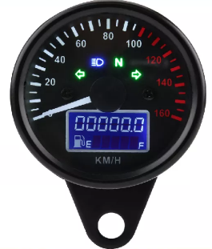









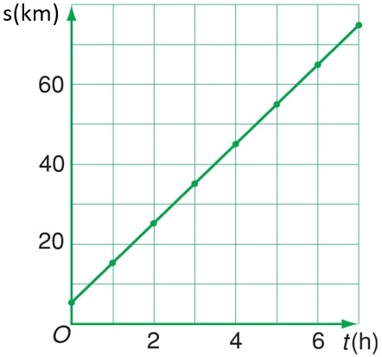
Câu 5: Sơ đồ tư duy
v là vận tốc
s là quãng đường
t là thời gian
Công thức
Dụng cụ
km/h
TỐC ĐỘ
Đơn vị
m/s
ATGT
Đúng tốc độ quy định khi tham gia giao thông
Đồ thị

Slide 12
LUYỆN TẬP

Slide 13
Câu 1. Tốc độ của ô tô là 36km/h, của người đi xe máy là 34km/h và của tàu hỏa là 14m/s. Sắp xếp độ lớn tốc độ của các phương tiện trên theo thứ tự từ bé đến lớn là
A. tàu hỏa – ô tô – xe máy
B. ô tô – tàu hỏa – xe máy
C. ô tô – xe máy – tàu hỏa
D. Xe máy – ô tô – tàu hỏa

Slide 14
Câu 2. Đổi 108km/h = …………… m/s
A. 30m/s
B. 20m/s
C. 15m/s
D. 10m/s

Slide 15
Câu 3. Một học sinh đi bộ từ nhà đến trường trên đoạn đường 3,6km, trong thời gian 40 phút. Tốc độ của học sinh đó là
A. 19,44m/s
B. 15m/s
C. 1,5m/s
D. 2/3 m/s

Slide 16
Câu 4. Đơn vị nào sau đây không phải là đơn vị của tốc độ?
A. m/s
B. km/s
C. kg/m³
D. m/phút

Slide 17
Câu 5. Hãy chọn giá trị tốc độ cho phù hợp
Đối tượng | Vận tốc
1. Người đi bộ | A. 340m/s
2. Xe đạp lúc đổ dốc | B. 300000km/s
3. Tốc độ tối đa của xe mô tô tại nơi đông dân cư | C. 5km/h
4. Tốc độ âm thanh trong không khí | D. 40km/h
5. Tốc độ của ánh sáng trong chân không | E. 42,5km/h
4
5
1
3
2

Slide 18
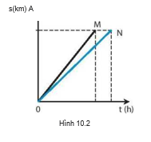
Câu 6. Minh và Nam đi xe đạp trên một đoạn đường thẳng. Trên Hình vẽ, đoạn thẳng OM là đồ thị quãng đường - thời gian của Minh, đoạn thẳng ON là đổ thị quãng đường - thời gian của Nam. Mô tả nào sau đây không đúng?
A. Minh và Nam xuất phát cùng một lúc.
B. Tốc độ của Minh lớn hơn tốc độ của Nam.
C. Quãng đường Minh đi ngắn hơn quãng đường Nam đi.
D. Thời gian đạp xe của Nam nhiểu hơn thời gian đạp xe của Minh.

Slide 19
Câu 7. Dụng cụ nào để đo tốc độ?
A. Lực kế
C. Đồng hồ bấm giây
B. Nhiệt kế
D. Tốc kế

Slide 20
Câu 8. Nếu biết độ lớn tốc độ của một vật, ta có thể:
A. Biết được quỹ đạo của vật là đường tròn hay đường thẳng
B. Biết được vật chuyển động nhanh hay chậm
C. Biết được tại sao vật chuyển động
D. Biết được hướng chuyển động của vật

Slide 21
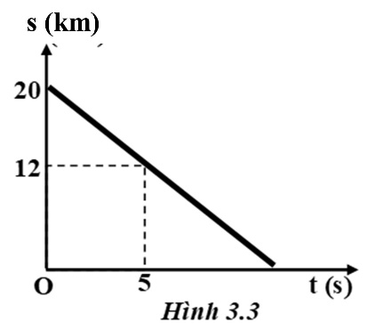
Câu 9. Đường biểu diễn quãng đường theo thời gian của chuyển động như hình dưới đây có hình dạng gì?
A. Đường thẳng
B. Đường cong
C. Đường nằm ngang
D. Đường hyperbol

Slide 22
Câu 10. Một xe ô tô đi từ A đến B với vận tốc 25km/h. Quãng đường AB dài 108km. Hỏi xe ô tô đi từ A đến B mất bao lâu?
A. 2,7h
B. 3,5h
C. 2,5h
D. 3,7h

Slide 23
VẬN DỤNG

Slide 24
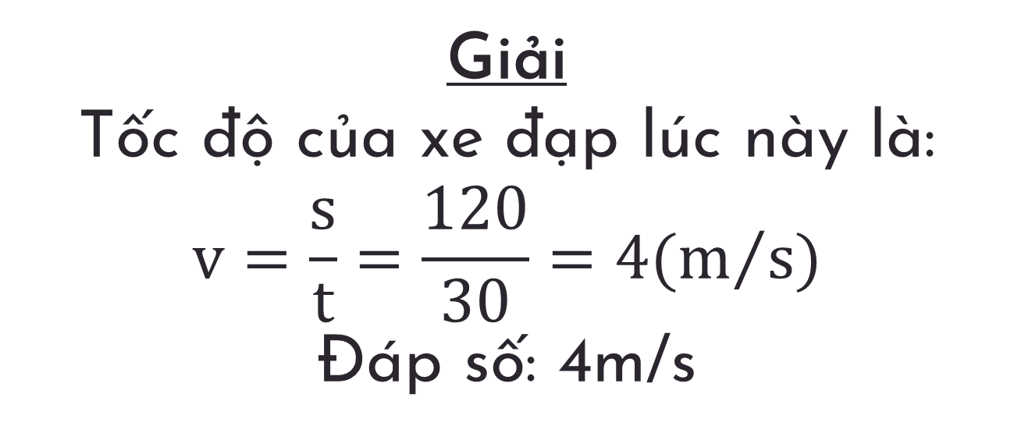
BÀI TẬP 1
Tóm tắt
s = 120m
t = 30s
v = ?m/s
Một người đi xe đạp xuống một cái dốc dài 120m hết 30s. Tính tốc độ của xe đạp lúc này?
Giải
Tốc độ của xe đạp lúc này là:
$$v=\frac{s}{t}=\frac{120}{30}=4(m/s)$$
Đáp số: 4m/s

Slide 25
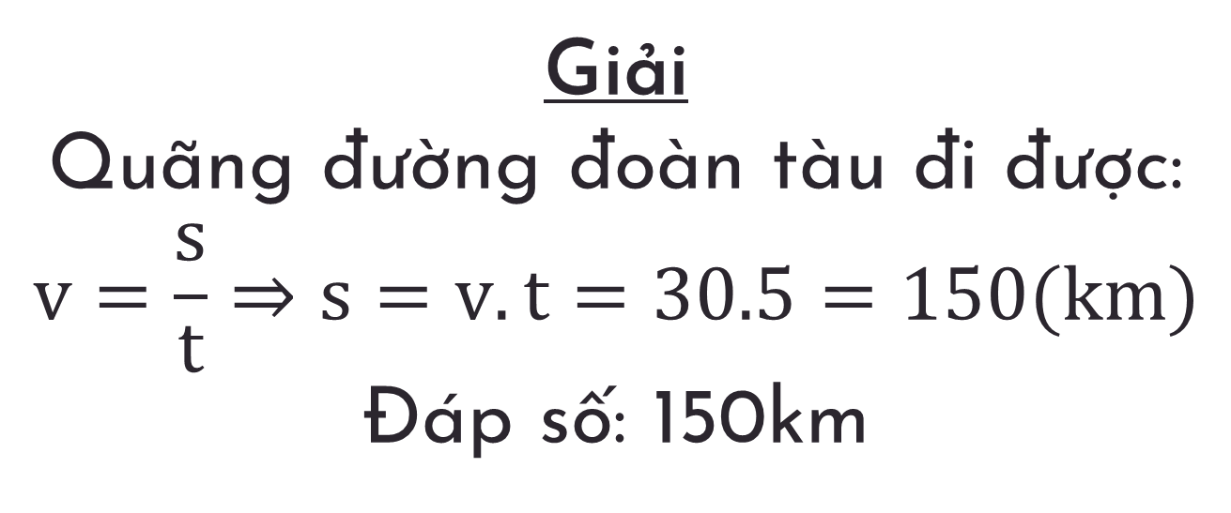
BÀI TẬP 2
Tóm tắt
t = 5h
v = 30km/h
s = ?km
Một đoàn tàu chuyển động trong 5 giờ với tốc độ trung bình 30km/h. Tính quãng đường đoàn tàu đi đươc?
Giải
Quãng đường đoàn tàu đi được:
$$v=\frac{s}{t}⇒s=v.t=30.5=150(km)$$
Đáp số: 150km

Slide 26
Bài tập 3: ĐỒ THỊ (s,t)
Hãy vẽ những đồ thị (s,t) có thể từ những số liệu bên dưới
Quãng đường
(m)
Thời gian
(s)
  5; 10; 15
  2; 4; 6

Slide 27
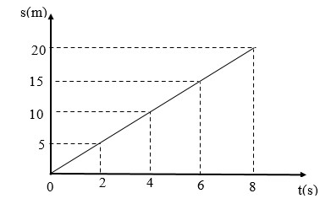
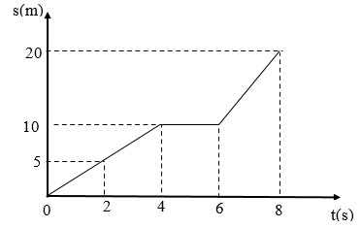

Slide 28
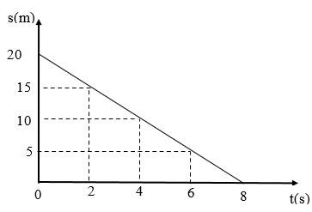
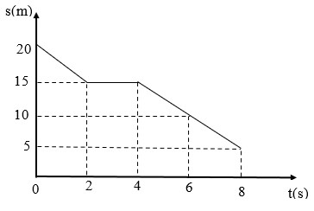

Slide 29
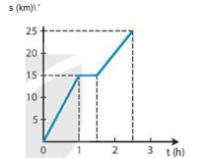
Bài tập 4: Hãy dựa vào đồ thị, viết một để bài tập có 3 câu hỏi rồi giải.

Slide 30
Một người đi xe đạp đi từ A đến B dài 25 km. Trong 1 giờ đầu, người đó đi được 15km và tại đây nghỉ ngơi 0,5h. Quãng đường 10km còn lại người đi mất 1h.
a) Tình vận tốc người đó đi được trong 1 giờ đầu
b) Tính vận tốc người đó đi được trong 10km còn lại.
c) Để đi từ A đến B người đó mất bao lâu?

Slide 31
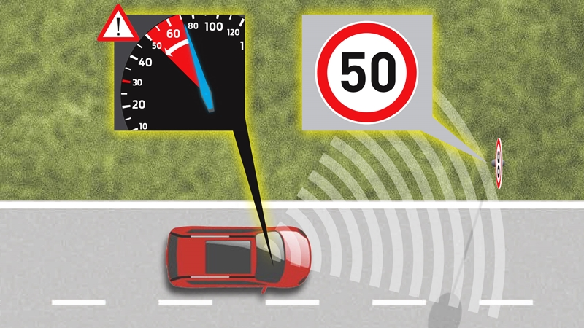
ĐIỀU GÌ XẢY RA NẾU VƯỢT QUÁ TỐC ĐỘ CHO PHÉP?
Nếu bạn được tuyên truyền về điều này bạn sẽ làm gì?

